Slide 1

第 6 章 模拟信号的数字传输
6.1 抽样定理
6.2 脉冲幅度调制(PAM)
6.3 脉冲编码调制（PCM）
6.4 自适应差分脉冲编码调制（ADPCM）
6.5 增量调制（ΔM）

Slide 2
模拟信号数字化的方法大致可划分为波形编码和参量编码两类。波形编码是直接把时域波形变换为数字代码序列, 比特率通常在16～64 kbit/s范围内, 接收端重建(恢复)信号的质量好。参量编码是利用信号处理技术, 提取语音信号的特征参量, 再变换成数字代码, 其比特率在16 kbit/s以下, 但接收端重建信号的质量不够好。这里只介绍波形编码。
目前使用最普遍的波形编码方法有脉冲编码调制(PCM)和增量调制(ΔM)。图6-1给出了模拟信号数字传输的原理框图。图中, 首先对模拟信息源发出的模拟信号进行抽样, 使其成为一系列离散的抽样值, 然后将这些抽样值进行量化并编码, 变换成数字信号。这时信号便可用数字通信方式传输。在接收端, 则将接收到的数字信号进行译码和低通滤波, 恢复原模拟信号。

Slide 3
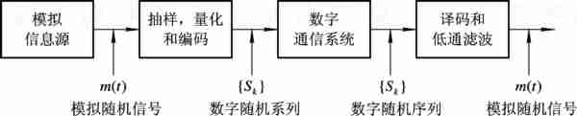
图 6 – 1 模拟信号的数字传输

Slide 4
6.1 抽样定理
6.1.1 低通抽样定理
一个频带限制在(0, f_{H})赫内的时间连续信号m(t), 如果以T_{s}≤1/(2f_{H})秒的间隔对它进行等间隔(均匀)抽样, 则m(t)将被所得到的抽样值完全确定。
此定理告诉我们: 若m(t)的频谱在f_{H}以上为零, 则m(t)中的信息完全包含在其间隔不大于1/(2f_{H})秒的均匀抽样序列里。换句话说, 在信号最高频率分量的每一个周期内起码应抽样两次。或者说, 抽样速率f_{s}(每秒内的抽样点数)应不小于2f_{H}。否则, 若抽样速率f_{s}<2f_{H}, 则会产生失真, 这种失真叫混叠失真。

Slide 5
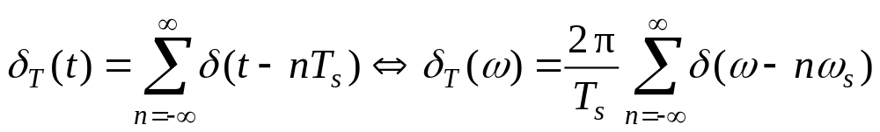
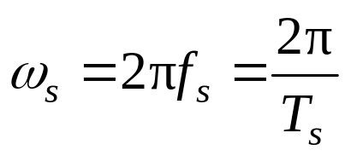
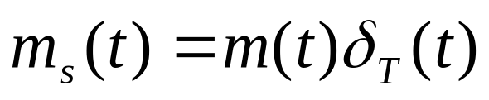
下面我们从频域角度来证明这个定理。 设抽样脉冲序列是一个周期性冲击序列，它可以表示为
（6.1-1）
式中，
抽样过程可看成是m(t)与δ_{T}(t)相乘,即抽样后的信号可表示为
（6.1-2）

Slide 6
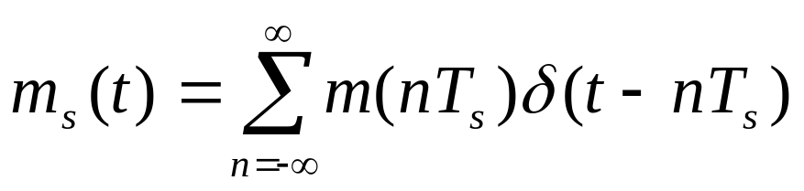
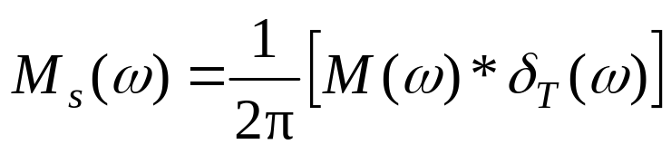
根据冲击函数性质，m(t)与δ_{T}(t)相乘的结果也是一个冲击序列，其冲击的强度等于m(t)在相应时刻的取值， 即样值m(nT_{s})。因此抽样后信号m_{s}(t)又可表示为
（6.1-3）
上述关系的时间波形如图6-2(a)、(c)、(e)所示。
根据频率卷积定理，式(6.1-3)所表述的抽样后信号的频谱为
（6.1-4）
式中,M(ω)是低通信号m(t)的频谱,其最高角频率为ω_{H},如图6-2(b)所示。将式(6.1-2)代入式(6.1-5)有

Slide 7
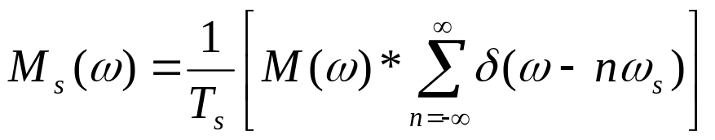
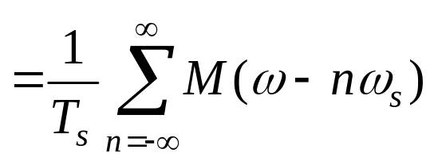

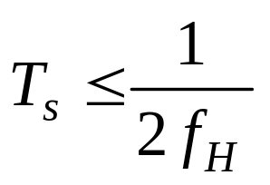
（6.1-5）
如图6-2(f)所示,抽样后信号的频谱M_{s}(ω)由无限多个间隔为ω_{s}的M(ω)相叠加而成。如果ω_{s}≥2ω_{H},即抽样速率 ,
也即抽样间隔
（6.1-6）
则在相邻的M(ω)之间没有重叠, 而位于n=0的频谱就是信号频谱M(ω)本身。这时, 只需在接收端用一个低通滤波器, 就能从M_{s}(ω)中取出M(ω), 无失真地恢复原信号。此低通滤波器的特性如图 6-2(f)中的虚线所示。

Slide 8
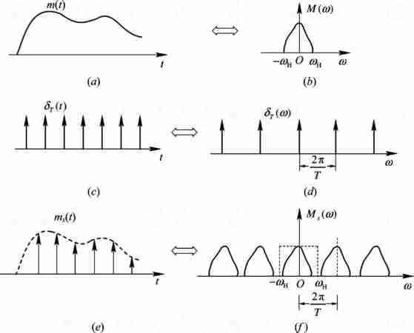
图 6 –2 抽样过程的时间函数及对应频谱图

Slide 9
如果ω_{s}<2ω_{H}, 则抽样后信号的频谱在相邻的周期内发生混叠, 如图6-3所示, 此时不可能无失真重建原信号。因此, 必须要求满足式(6.1-6), m(t)才能被m_{s}(t)完全确定, 这就证明了抽样定理。显然, T_{s}=1/(2f_{H})是最大允许抽样间隔, 它被称为奈奎斯特间隔, 相对应的最低抽样速率f_{s}=2f_{H}称为奈奎斯特速率。
为了加深对抽样定理的理解, 我们再从时域角度来证明抽样定理。目的是要找出m(t)与各抽样值的关系, 若m(t)能表示成仅仅是抽样值的函数, 那么这也就意味着m(t)由抽样值唯一地确定。
根据前面的分析, 理想抽样与信号恢复的原理框图如图6-4所示。

Slide 10
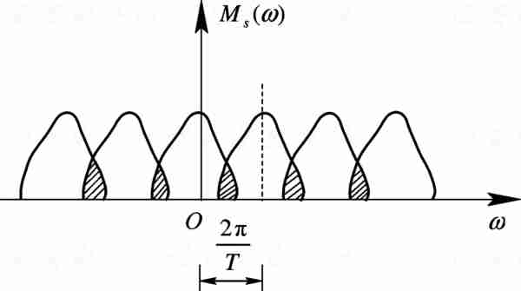
图 6 – 3 混叠现象

Slide 11
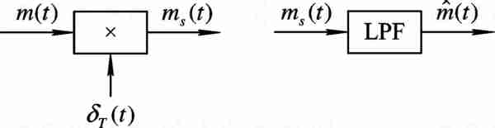
图 6 – 4 理想抽样与信号恢复

Slide 12
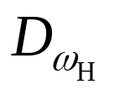
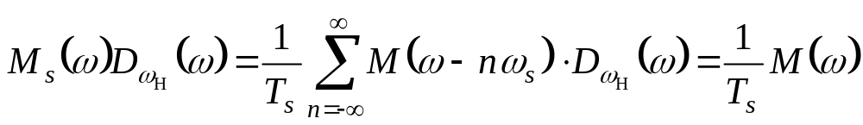
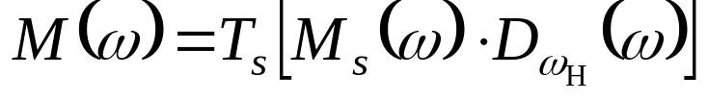
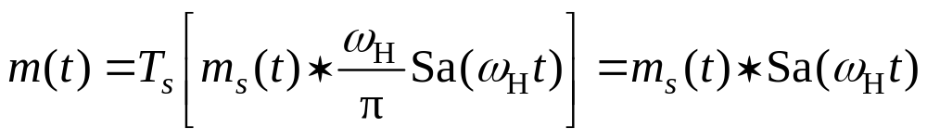
频域已证明，将M_{s}(ω)通过截止频率为ω_{H}的低通滤波器后便可得到M(ω)。显然，滤波器的这种作用等效于用一门函数 去乘M_{s}(ω)。因此，由式（6.1 - 6）得到
所以
(6.1-7)
将时域卷积定理用于式（6.1 - 7）， 有
(6.1-8)

Slide 13

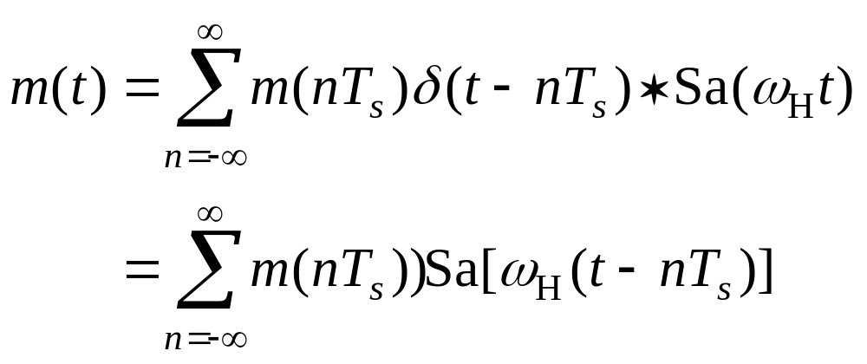
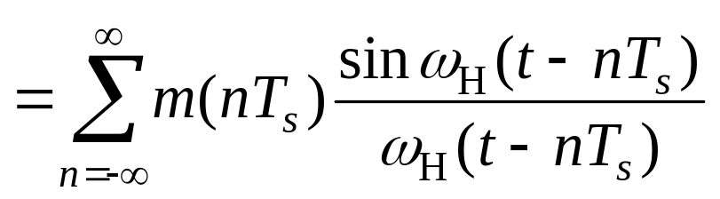
由式（6.1 - 3）可知抽样后信号
所以
（6.1-10）
式中, m(nT_{s})是m(t)在t=nT_{s}(n=0, ±1, ±2, …)时刻的样值。

Slide 14
式(6.1-10)是重建信号的时域表达式,称为内插公式。它说明以奈奎斯特速率抽样的带限信号m(t)可以由其样值利用内插公式重建。这等效为将抽样后信号通过一个冲击响应为Sa(ω_{H}t)的理想低通滤波器来重建m(t)。图6-5描述了由式(6.1-9)重建信号的过程。
由图可见,以每个样值为峰值画一个Sa函数的波形,则合成的波形就是m(t)。由于Sa函数和抽样后信号的恢复有密切的联系,所以Sa函数又称为抽样函数。

Slide 15
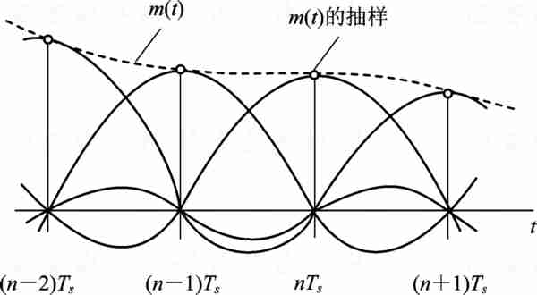
图 6 – 5 信号的重建

Slide 16
6.1.2 带通抽样定理
上一节讨论了低通型信号的均匀抽样定理。实际
中遇到的许多信号是带通型信号。低通信号和带通信号的界限是这样的: 当f_{L}<B时称低通信号, 如语音信号, 其频率为300~3400 Hz, 带宽B=f_{H}－f_{L}=3400－300=3100 Hz。当f_{L}＞ B时称带通信号, 如某频分复用群信号, 其频率为312~552 kHz, 带宽B=f_{H}－f_{L}=552-312=240 kHz。对带通信号的抽样, 为了无失真恢复原信号, 抽样后的信号频谱也不能有混叠。
如果采用低通抽样定理的抽样速率f_{s}≥2f_{H}, 对频率限制在f_{L}与f_{H}之间的带通型信号抽样, 肯定能满足频谱不混叠的要求, 如图6-6所示。但这样选择f_{s}太高了, 它会使0~f_{L}一大段频谱空隙得不到利用, 降低了信道的利用率。为了提高信道利用率, 同时又使抽样后的信号频谱不混叠, 那么f_{s}到底怎样选择呢？带通信号的抽样定理将回答这个问题。

Slide 17
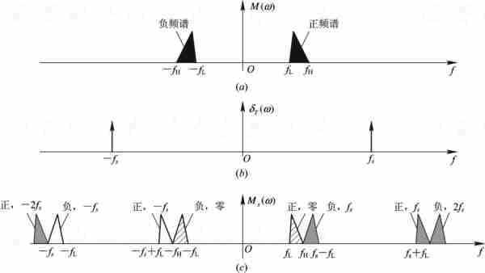
图 6-6 带通信号的抽样频谱（f_{s}=2f_{H}）

Slide 18
带通抽样定理: 设带通信号m(t), 其频率限制在f_{L}与f_{H}之间, 带宽为B=f_{H}－f_{L}, 如果最小抽样速率f_{s}=2f_{H}/m, m是一个不超过f_{H}/B的最大整数, 那么m(t)可完全由其抽样值确定。下面分两种情况加以说明。
(1) 若最高频率f_{H}为带宽的整数倍, 即f_{H}=nB。 此时f_{H}/B=n是整数, m=n, 所以抽样速率f_{s}=2f_{H}/m=2B。图6-7画出了f_{H}=5B时的频谱图, 图中, 抽样后信号的频谱M_{s}(ω)既没有混叠也没有留空隙, 而且包含有m(t)的频谱M(ω), 如图中虚线所框的部分, 这样, 采用带通滤波器就能无失真恢复原信号, 且此时抽样速率(2B)远低于按低通抽样定理时f_{s}=10B的要求。显然, 若f_{s}再减小, 即f_{s}＜2B时必然会出现混叠失真。

Slide 19
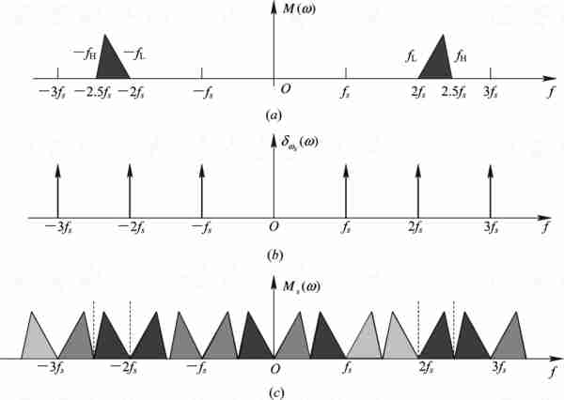
图 6 – 7 f_{H}=nB时带通信号的抽样频谱

Slide 20
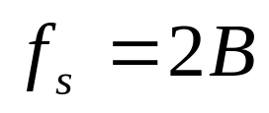
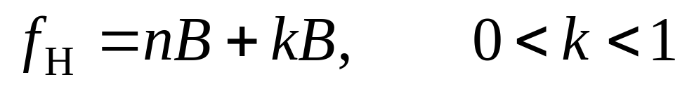
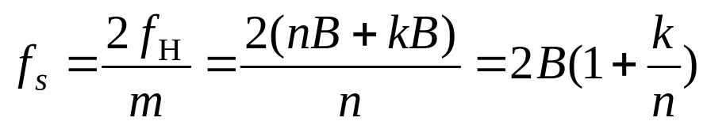
由此可知： 当f_{H}=nB时，能重建原信号m(t)的最小抽样频率为
（6.1-10）
(2) 若最高频率不为带宽的整数倍,即
(6.1 - 11)
此时f_{H}/B=n+k，由定理知，m是一个不超过n+k的最大整数，显然，m=n，所以能恢复出原信号m(t)的最小抽样速率为
（6.1-12）
式中, n是一个不超过f_{H}/B的最大整数, 0＜k＜1。

Slide 21
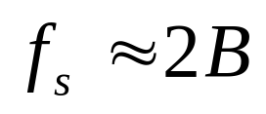
根据式（6.1 - 13）和关系f_{H}=B+f_{L}画出的曲线如图 6 - 8 所示。由图可见，f_{s}在2B~4B范围内取值，当f_{L}>>B时，f_{s}趋近于2B。这一点由式（6.1-12）也可以加以说明，当f_{L}>>B时，n很大，所以不论f_{H}是否为带宽的整数倍，式（6.1-12）可简化为
(6.1 - 14)
实际中应用广泛的高频窄带信号就符合这种情况，这是因为f_{H}大而B小，f_{L}当然也大，很容易满足f_{LB}>>B。由于带通信号一般为窄带信号，容易满足f_{LB}>>B，因此带通信号通常可按2B速率抽样。

Slide 22
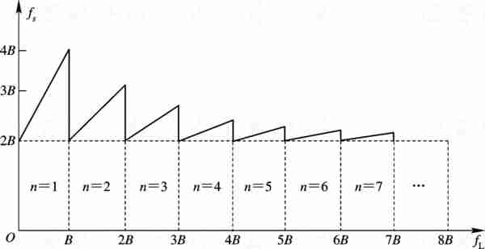
图 6 – 8 f_{s}与f_{L}关系

Slide 23
顺便指出, 对于一个携带信息的基带信号, 可以视为随机基带信号。若该随机基带信号是宽平稳的随机过程, 则可以证明: 一个宽平稳的随机信号, 当其功率谱密度函数限于f_{H}以内时, 若以不大于1/(2f_{H})秒的间隔对它进行均匀抽样,则可得一随机样值序列。如果让该随机样值序列通过一截止频率为f_{H}的低通滤波器, 那么其输出信号与原来的宽平稳随机信号的均方差在统计平均意义下为零。也就是说, 从统计观点来看, 对频带受限的宽平稳随机信号进行抽样, 也服从抽样定理。
抽样定理不仅为模拟信号的数字化奠定了理论基础, 它还是时分多路复用的理论依据, 这将在以后有关章节中介绍。

Slide 24
6.2 脉冲振幅调制(PAM)
第4章中讨论的连续波调制是以连续振荡的正弦信号作为载波。然而, 正弦信号并非是唯一的载波形式, 时间上离散的脉冲串, 同样可以作为载波。脉冲模拟调制就是以时间上离散的脉冲串作为载波, 用模拟基带信号m(t)去控制脉冲串的某参数, 使其按m(t)的规律变化的调制方式。 按照脉冲串的受调参量(幅度、 宽度和位置)的不同, 脉冲调制可分为脉幅调制(PAM)、 脉宽调制(PDM)和脉位调制(PPM), 波形如图6-9所示。虽然这三种信号在时间上都是离散的, 但受调参量变化是连续的, 因此它们都属于模拟信号。限于篇幅, 这里仅介绍脉冲振幅调制, 因为它是脉冲编码调制(PCM)的基础。

Slide 25
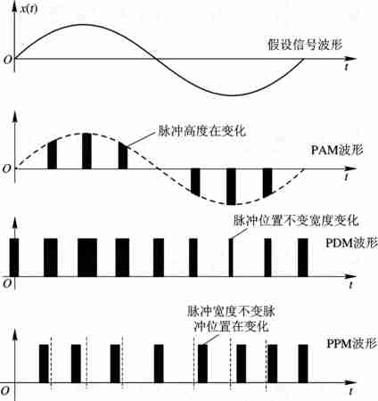
图 6- 9PAM、 PDM、 PPM信号波形

Slide 26
脉冲振幅调制(PAM)是脉冲载波的幅度随基带信号变化的一种调制方式。若脉冲载波是冲激脉冲序列, 则前面讨论的抽样定理就是脉冲振幅调制的原理。也就是说, 按抽样定理进行抽样得到的信号m_{s}(t)就是一个PAM信号。
但是, 用冲激脉冲序列进行抽样是一种理想抽样的情况, 实际中无法实现。因为冲激序列在实际中是不能获得的, 即使能获得, 由其抽样后信号的频谱为无穷大, 对有限带宽的信道而言无法传递。因此, 在实际中通常采用脉冲宽度相对于抽样周期很窄的窄脉冲序列近似代替冲激脉冲序列, 从而实现脉冲振幅调制。这里我们介绍用窄脉冲序列进行实际抽样的两种脉冲振幅调制方式: 自然抽样的脉冲调幅和平顶抽样的脉冲调幅。

Slide 27
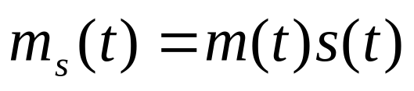
1. 自然抽样的脉冲调幅
自然抽样又称曲顶抽样，它是指抽样后的脉冲幅度（顶部）随被抽样信号m(t)变化，或者说保持了m(t)的变化规律。 自然抽样的脉冲调幅原理框图如图 6 - 10 所示。 
设模拟基带信号m(t)的波形及频谱如图 6 - 11(a)所示，脉冲载波以s(t)表示， 它是宽度为τ，周期为Ts的矩形窄脉冲序列，其中T_{s}是按抽样定理确定的，这里取T_{s} =1/(2f_{H})。s(t)的波形及频谱如图 6 - 11(b)所示，则自然抽样PAM信号m_{s}(t)(波形见图 6 -11(c))为m(t)与s(t)的乘积，即
（6.2-1）

Slide 28
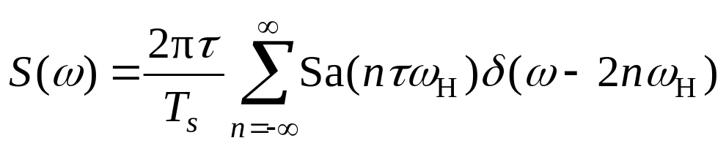
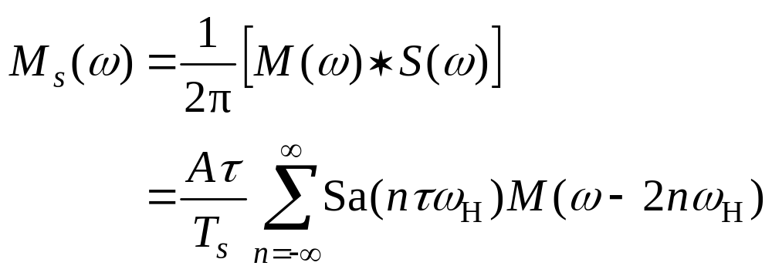
其中,s(t) 的频谱表达式为
（6.2-2）
由频域卷积定理知m_{s}(t)的频谱为
(6.2 - 3)

Slide 29
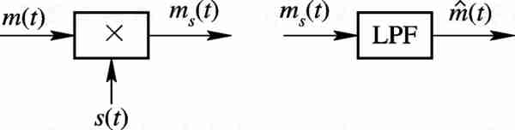
图 6 – 10 自然抽样的PAM原理框图

Slide 30
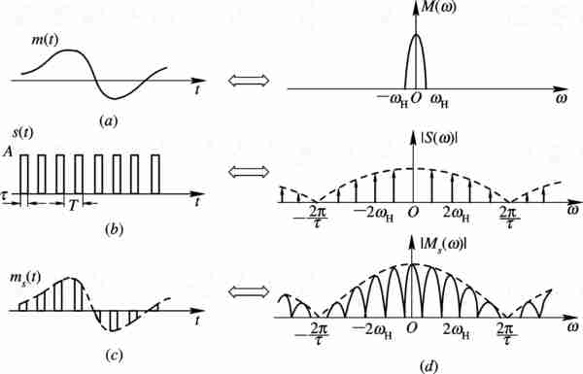
图 6- 11 自然抽样的PAM波形及频谱

Slide 31
其频谱如图 6-11(d)所示，它与理想抽样（采用冲击序列抽样）的频谱非常相似，也是由无限多个间隔为ω_{s}=2ω_{H}的M(ω)频谱之和组成。其中, n=0的成分是(τ/T_{s})M(ω)，与原信号谱M(ω)只差一个比例常数(τ/T_{s})，因而也可用低通滤波器从M_{s}(ω)中滤出M(ω)，从而恢复出基带信号m(t)。
比较式（6.1 - 6）和式（6.2 - 3），发现它们的不同之处是: 理想抽样的频谱被常数1/T_{s}加权，因而信号带宽为无穷大；自然抽样频谱的包络按Sa函数随频率增高而下降，因而带宽是有限的，且带宽与脉宽τ有关。τ越大，带宽越小，这有利于信号的传输，但τ大会导致时分复用的路数减小，显然τ的大小要兼顾带宽和复用路数这两个互相矛盾的要求。

Slide 32

2. 平顶抽样的脉冲调幅 
平顶抽样又叫瞬时抽样，它与自然抽样的不同之处在于它的抽样后信号中的脉冲均具有相同的形状——顶部平坦的矩形脉冲，矩形脉冲的幅度即为瞬时抽样值。平顶抽样PAM信号在原理上可以由理想抽样和脉冲形成电路产生，其原理框图及波形如图 6-12 所示，其中脉冲形成电路的作用就是把冲激脉冲变为矩形脉冲。
设基带信号为m(t)，矩形脉冲形成电路的冲激响应为h(t)，m(t)经过理想抽样后得到的信号m_{s}(t)可用式（6.1 - 4）表示， 即

Slide 33
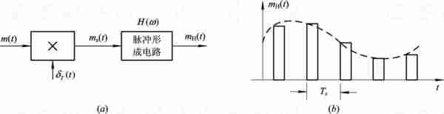
图 6 –12 平顶抽样信号及其产生原理框图

Slide 34
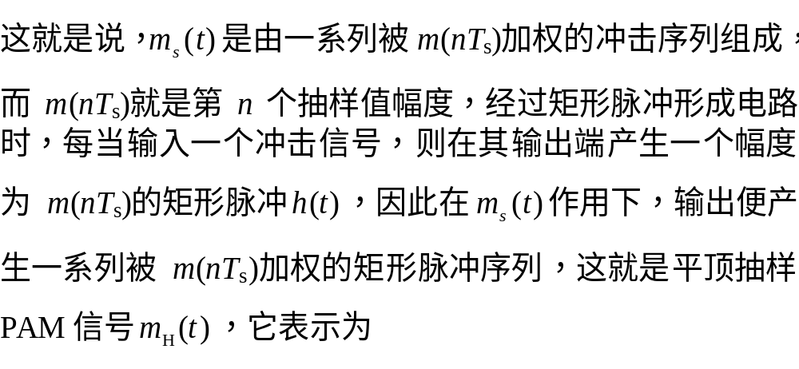
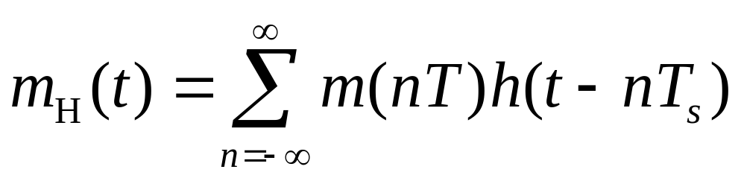
（6.2-4）
波形如图6-12(b)所示。

Slide 35

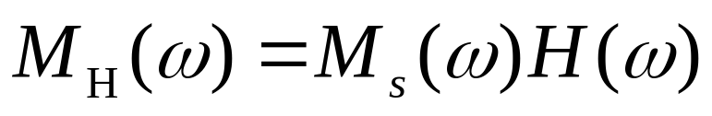
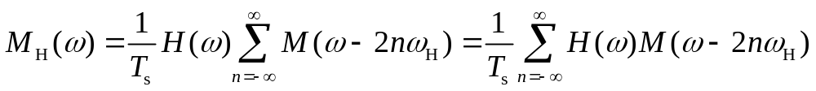
设脉冲形成电路传输函数为 , 则输出的平顶抽样信号m_{H}(t)的频谱为
（6.2-5）
利用式（6.1-6）的结果，上式变为
（6.2-6）

Slide 36
为了从m_{H}(t)中恢复原基带信号m(t)，可采用图 6 - 13 所示的解调原理方框图。在滤波之前先用特性为1/Ｈ(ω)频谱校正网络加以修正，然后经过低通滤波器便能无失真地恢复原基带信号m(t)。 
在实际应用中，平顶抽样信号采用抽样保持电路来实现，得到的脉冲为矩形脉冲。在后面将讲到的PCM系统的编码中， 编码器的输入就是经抽样保持电路得到的平顶抽样脉冲。 
在实际应用中，恢复信号的低通滤波器也不可能是理想的，因此考虑到实际滤波器可能实现的特性，抽样速率f_{s}要比2f_{H}选的大一些，一般f_{s}=（2.5~3）f_{H}。例如语音信号频率一般为 300~3400 Hz，抽样速率f_{s}一般取8000 Hz。

Slide 37

图 6- 13 平顶抽样PAM信号的解调原理框图

Slide 38

6.3 脉冲编码调制（PCM）
脉冲编码调制(PCM)简称脉码调制，它是一种用一组二进制数字代码来代替连续信号的抽样值，从而实现通信的方式。由于这种通信方式抗干扰能力强，它在光纤通信、数字微波通信、卫星通信中均获得了极为广泛的应用。 
 PCM是一种最典型的语音信号数字化的波形编码方式， 其系统原理框图如图 6 -14 所示。首先，在发送端进行波形编码(主要包括抽样、量化和编码三个过程)，把模拟信号变换为二进制码组。编码后的PCM码组的数字传输方式可以是直接的基带传输，也可以是对微波、光波等载波调制后的调制传输。在接收端，二进制码组经译码后还原为量化后的样值脉冲序列，然后经低通滤波器滤除高频分量，便可得到重建信号 。

Slide 39
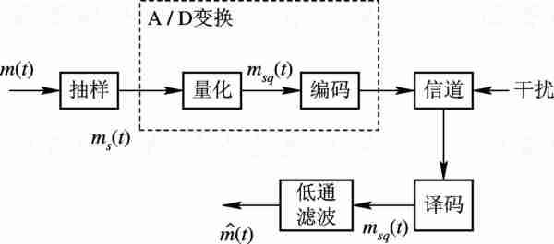
图 6 - 14PCM系统原理框图

Slide 40
抽样是按抽样定理把时间上连续的模拟信号转换成时间上离散的抽样信号；量化是把幅度上仍连续（无穷多个取值）的抽样信号进行幅度离散，即指定M个规定的电平，把抽样值用最接近的电平表示；编码是用二进制码组表示量化后的M个样值脉冲。图 6-15给出了PCM信号形成的示意图。 
综上所述，PCM信号的形成是模拟信号经过“抽样、量化、编码”三个步骤实现的。其中，抽样的原理已经介绍，下面主要讨论量化和编码。 

Slide 41
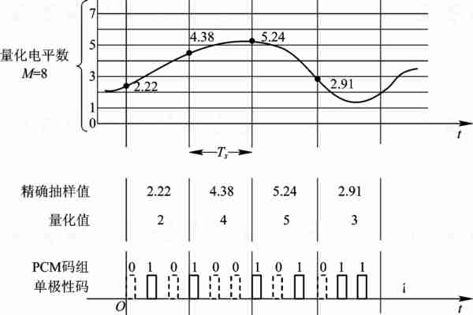
图 6 - 15PCM信号形成示意图

Slide 42
6.3.1 量化
利用预先规定的有限个电平来表示模拟信号抽样值的过程称为量化。时间连续的模拟信号经抽样后的样值序列， 虽然在时间上离散，但在幅度上仍然是连续的，即抽样值m(kT_{s})可以取无穷多个可能值，因此仍属模拟信号。如果用N位二进制码组来表示该样值的大小，以便利用数字传输系统来传输的话，那么, N位二进制码组只能同M=2^{N}个电平样值相对应，而不能同无穷多个可能取值相对应。这就需要把取值无限的抽样值划分成有限的M个离散电平，此电平被称为量化电平。 

Slide 43
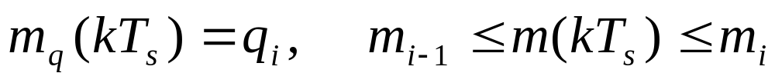
量化的物理过程如图6-16所示。其中,m(t)为模拟信号;T_{s}为抽样间隔;m(kT_{s})是第k个抽样值,在图中用“·”表示;m_{q}(t)表示量化信号,q₁～q_{M}是预先规定好的M个量化电平(这里M=7);m_{i}为第i个量化区间的终点电平(分层电平),电平之间的间隔ΔV_{i}=m_{i}-m_{i-1}称为量化间隔,那么量化就是将抽样值m(kT_{s})转换为M个规定电平q₁～q_{M}之一,即
(6.3-1)
例如,图6-16中,t=6T_{s}时的抽样值m(6T_{s})在m₅,m₆之间,此时按规定量化值为q₆。量化器输出是图中的阶梯波形m_{q}(t),其中
（6.3-2）

Slide 44
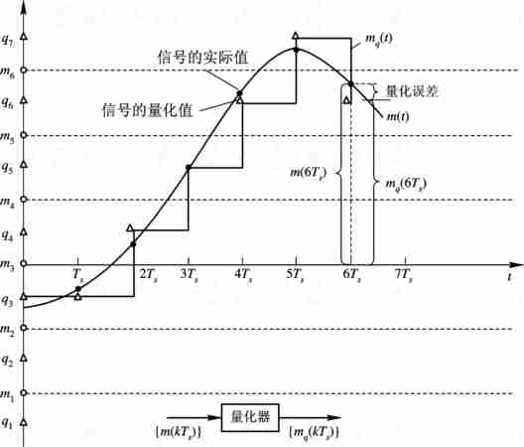
图 6 – 16 量化的物理过程

Slide 45
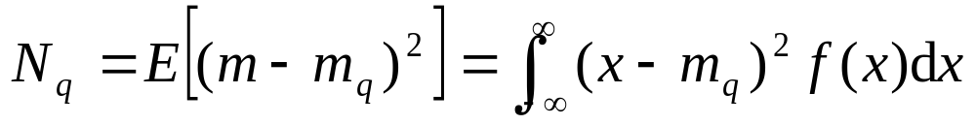
可以看出, 量化后的信号m_{q}(t)是对原信号m(t)的近似, 当抽样速率一定, 增加量化级数目(量化电平数)和适当选择量化电平, 可以使m_{q}(t)与m(t)的近似程度提高。
m_{q}(kT_{s})与m(kT_{s})之间的误差称为量化误差。对于语音、 图像等随机信号, 量化误差也是随机的, 它像噪声一样影响通信质量, 因此又称为量化噪声, 通常用均方误差E[(m－m_{q})²]来度量。为方便起见, 假设m(t)是均值为零, 概率密度为f(x)的平稳随机过程, 并用简化符号m表示m(kT_{s}), m_{q}表示m_{q}(kT_{s}), 则量化噪声的均方误差(即平均功率)为
(6.3-3)

Slide 46
在给定信息源的情况下, f(x)是已知的。因此, N_{q}与量化间隔的分割有关, 如何使N_{q}最小, 是量化理论所要研究的问题。
图6- 16中, 量化间隔是均匀的, 这种量化称为均匀量化。还有一种是量化间隔不均匀的非均匀量化, 非均匀量化克服了均匀量化的缺点, 是语音信号实际应用的量化方式, 下面分别加以讨论。

Slide 47
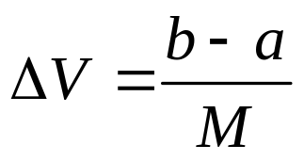
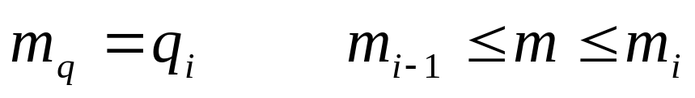
1. 均匀量化
把输入信号的取值域按等距离分割的量化称为均匀量化。在均匀量化中, 每个量化区间的量化电平均取在各区间的中点, 如图6-16所示。其量化间隔ΔV取决于输入信号的变化范围和量化电平数。例如, 设输入信号的最小值和最大值分别用a和b表示, 量化电平数为M, 则均匀量化时的量化间隔为
（6.3-4）
量化器输出为
(6.3-5a)

Slide 48
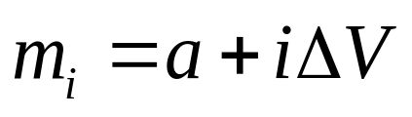
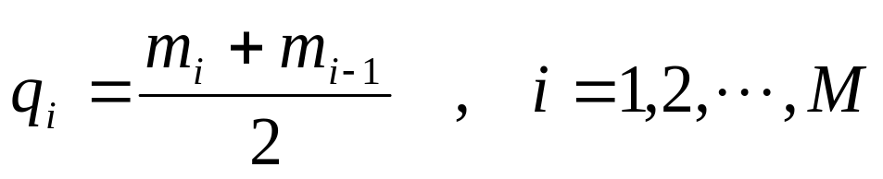
式中:m_{i}是第i个量化区间的终点(也称分层电平),可写成
(6.3-5b)
q_{i}是第i个量化区间的量化电平,可表示为
(6.3-5c)

Slide 49
量化器的输入与输出关系可用量化特性来表示, 如图6-17(a)所示。当输入m在量化区间m_{i－1}≤m≤m_{i}变化时, 量化电平m_{q}=q_{i}是该区间的中点值。相应的量化误差e_{q}=m－m_{q} 与输入信号幅度m之间的关系曲线如图6-17(b)。对于不同的输入范围, 误差显示出两种不同的特性: 量化范围(量化区)内, 量化误差的绝对值|e_{q}|≤ΔV/2, 当信号幅度超出量化范围 , 量化值m_{q}保持不变, |e_{q}|>ΔV/2, 此时称为过载或饱和, 过载区的误差特性是线性增长的, 因而过载误差比量化误差大, 对重建信号有很坏的影响。在设计量化器时, 应考虑输入信号的幅度范围, 使信号幅度不进入过载区, 或者进入的概率极小。

Slide 50
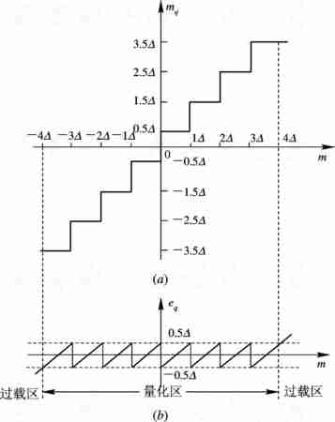
图 6- 17 均匀量化特性及量化误差曲线

Slide 51
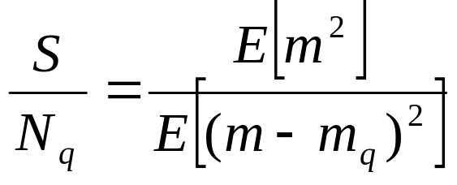
上述的量化误差e_{q}=m－m_{q}通常称为绝对量化误差, 它在每一量化间隔内的最大值均为ΔV/2。在衡量量化器性能时, 单看绝对误差的大小是不够的, 因为信号有大有小, 同样大的噪声对大信号的影响可能不算什么, 但对小信号而言有可能造成严重的后果, 因此在衡量系统性能时应看噪声与信号的相对大小, 我们把绝对量化误差与信号之比称为相对量化误差, 相对量化误差的大小反映了量化器的性能, 通常用量化信噪比(S/N_{q})来衡量, 它被定义为信号功率与量化噪声功率之比, 即
(6.3-6)

Slide 52
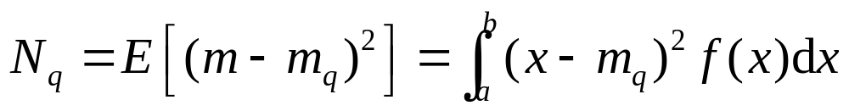
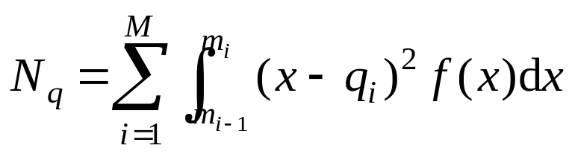


设输入模拟信号m(t)是均值为零,概率密度为f(x)的平稳随机过程,其取值范围为(a,b),且假设不会出现过载量化,则由式(6.3-3)可得量化噪声功率N_{q}为
(6.3-7)
若把积分区间分割成M个量化间隔,则上式可表示成
(6.3-8)
式中

Slide 53


通常,量化电平数M很大,量化间隔ΔV很小,因而可认为在ΔV内f(x)不变,以p_{i}表示,且假设各层之间量化噪声相互独立,则N_{q}表示为
(6.3-9)
式中,p_{i}代表第i个量化间隔的概率密度,ΔV为均匀量化间隔,因假设不出现过载现象,故上式中

Slide 54

按照上面给定的条件,信号功率为
(6.3-10)
若给出信号特性和量化特性,便可求出量化信噪比(S/N_{q})。

Slide 55


【例6-1】 设一M个量化电平的均匀量化器, 其输入信号在区间[-a, a]具有均匀概率密度函数, 试求该量化器的平均量化信噪比。
解 由式(6.3-8)得
因为

Slide 56




所以
可见， 结果同式（6.3 - 9）。 
又由式（6.3 - 10）得信号功率
因而， 量化信噪比为
(6.3-11)
或
(6.3-12)

Slide 57
由上式可知，量化信噪比随量化电平数M的增加而提高， 信号的逼真度越好。通常量化电平数应根据对量化信噪比的要求来确定。 
均匀量化器广泛应用于线性A/D变换接口，例如在计算机的A/D变换中，N为A/D变换器的位数，常用的有 8位、12位、 16位等不同精度。另外，在遥测遥控系统、仪表、图像信号的数字化接口等中，也都使用均匀量化器。 
但在语音信号数字化通信（或叫数字电话通信）中，均匀量化则有一个明显的不足：量化噪比随信号电平的减小而下降。

Slide 58

2. 非均匀量化
非均匀量化是一种在整个动态范围内量化间隔不相等的量化。换言之，非均匀量化是根据输入信号的概率密度函数来分布量化电平，以改善量化性能。由均方误差式（6.3- 3）， 即
(6.3-13)
可见，在f(x)大的地方，设法降低量化噪声(m-m_{q})²，从而降低均方误差，可提高信噪比。这意味着量化电平必须集中在幅度密度高的区域。

Slide 59

在商业电话中，一种简单而又稳定的非均匀量化器为对数量化器，该量化器在出现频率高的低幅度语音信号处， 运用小的量化间隔，而在不经常出现的高幅度语音信号处， 运用大的量化间隔。 
实现非均匀量化的方法之一是把输入量化器的信号x先进行压缩处理，再把压缩的信号y进行均匀量化。所谓压缩器就是一个非线性变换电路，微弱的信号被放大，强的信号被压缩。压缩器的入出关系表示为
(6.3-14)

Slide 60
接收端采用一个与压缩特性相反的扩张器来恢复x 。图6- 18 画出了压缩与扩张的示意图。通常使用的压缩器中，大多采用对数式压缩，即y=lnx。广泛采用的两种对数压扩特性是μ律压扩和A律压扩。美国采用μ律压扩，我国和欧洲各国均采用A律压扩，下面分别讨论这两种压扩的原理。

Slide 61

图 6 –18 压缩与扩张的示意图

Slide 62

1)μ律压扩特性
(6.3-15)
式中,x为归一化输入,y为归一化输出。归一化是指信号电压与信号最大电压之比,所以归一化的最大值为1。μ为压扩参数,表示压扩程度。不同μ值的压缩特性如图6-19(a)所示。由图可见,μ=0时,压缩特性是一条通过原点的直线,故没有压缩效果,小信号性能得不到改善;μ值越大压缩效果越明显,一般当μ=100时,压缩效果就比较理想了,在国际标准中取μ=255。另外,需要指出的是μ律压缩特性曲线是以原点奇对称的,图中只画出了正向部分。

Slide 63

图 6 – 19 对数压缩特性
(a) μ律； (b)A律

Slide 64

2) A律压扩特性
其中, 式(6.3-16b)是A律的主要表达式, 但它当x=0时, y→－∞, 这样不满足对压缩特性的要求, 所以当x很小时应对它加以修正, 过零点作切线, 这就是式(6.3-16a), 它是一个线性方程, 其斜率dy/dx=A/1+lnA=16, 对应国际标准取值A=87.6。A为压扩参数, A=1时无压缩, A值越大压缩效果越明显。A律压缩特性如图6-19(b)所示。

Slide 65

图6-20 压缩特性

Slide 66



例6 –2 求μ=100时， 压缩对大、 小信号的量化信噪比的改善量，并与无压缩时（μ=0）的情况进行对比。
解 因为压缩特性y=f(x)为对数曲线,当量化级划分较多时,在每一量化级中压缩特性曲线均可看做直线,所以
(6.3-17)
对式（6.3 - 15）求导可得
又由式（6.3 - 17）有

Slide 67



因此， 量化误差为
当μ＞1时，Δy/Δx的比值大小反映了非均匀量化（有压缩）对均匀量化（无压缩）的信噪比的改善程度。当用分贝表示，并用符号Q表示信噪比的改善量时， 有
(6.3-18)
对于小信号(x→0),有

Slide 68



该比值大于1， 表示非均匀量化的量化间隔Δx比均匀量化间隔Δy小。这时，信噪比的改善量为
对于大信号(x=1),有
该比值小于1,表示非均匀量化的量化间隔Δx比均匀量化间隔Δy大,故信噪比下降。以分贝表示为
即大信号信噪比下降13.3dB。

Slide 69
根据以上关系计算得到的信噪比的改善程度与输入电平的关系如表6-1所列。这里,最大允许输入电平为0 dB(即x=1);［Q］_{dB}>0表示提高的信噪比,而［Q］_{dB}<0表示损失的信噪比。图6-21画出了有无压扩时的比较曲线,其中,μ=0表示无压扩时的信噪比,μ=100表示有压扩时的信噪比。由图可见,无压扩时,信噪比随输入信号的减小而迅速下降;而有压扩时,信噪比随输入信号的下降却比较缓慢。若要求量化信噪比大于20 dB,则对于μ=0时的输入信号必须大于-18 dB;而对于μ=100时的输入信号只要大于-36 dB即可。可见,采用压扩提高了小信号的量化信噪比,从而相应扩大了输入信号的动态范围。

Slide 70

图6-21 有无压阔的比较曲线

Slide 71


Slide 72
早期的A律和μ律压扩特性是用非线性模拟电路获得的。由于对数压扩特性是连续曲线, 且随压扩参数而不同, 在电路上实现这样的函数规律是相当复杂的, 因而精度和稳定度都受到限制。随着数字电路特别是大规模集成电路的发展, 另一种压扩技术——数字压扩, 日益获得广泛的应用。它是利用数字电路形成许多折线来逼近对数压扩特性。在实际中常采用的有两种: 一种是采用13折线近似A律压缩特性, 另一种是采用15折线近似μ律压缩特性。A律13折线主要用于我国和欧洲各国的PCM 30/32路基群中, μ律15折线主要用于北美、 日、 韩等国的PCM 24路基群中。ITU-T建议上述两种折线压缩律为国际标准, 且在国际间数字系统相互连接时, 要以A律为标准。因此这里重点介绍A律13折线。

Slide 73
3)A律13折线
 A律13折线的产生是从不均匀量化的基点出发，设法用13段折线逼近A=87.6的A律压缩特性。具体方法是：把输入x轴和输出y轴用两种不同的方法划分。对x轴在0~1（归一化）范围内不均匀分成8段，分段的规律是每次以二分之一对分， 第一次在0到1之间的1/2处对分，第二次在0到1/2之间的1/4处对分，第三次在0到1/4之间的1/8处对分，其余类推。对y轴在0~1（归一化）范围内采用等分法，均匀分成8段，每段间隔均为1/8。然后把x，y各对应段的交点连接起来构成8段直线， 得到如图 6 - 22 所示的折线压扩特性。其中第1、 2段斜率相同(均为16)，因此可视为一条直线段，故实际上只有7根斜率不同的折线。

Slide 74

图 6- 22A律13折线

Slide 75

以上分析的是正方向，由于语音信号是双极性信号，因此在负方向也有与正方向对称的一组折线，也是7根，但其中靠近零点的1、2段斜率也都等于16，与正方向的第1、2段斜率相同，又可以合并为一根，因此，正、负双向共有2×(8-1)-1=13 折，故称其为13折线。 但在定量计算时，仍以正、 负各有8段为准。 
下面考察13折线与A律（A=87.6）压缩特性的近似程度。 在A律对数特性的小信号区分界点x=1/A=1/87.6，相应的y根据式（6.3 - 16a）表示的直线方程可得

Slide 76




因此，当y<0.183时，x、y满足式（6.3-16a），因此由该式可得
(6.3-19)
由于13折线中y是均匀划分的，y的取值在第1、2段起始点小于0.183， 故这两段起始点x、y的关系可分别由式（6.3 - 19）求得： y=0 时， x=0； y=1/8时， x=1/128。
在y＞0.183 时， 由式（6.3 - 16b）得
(6.3-20)

Slide 77
其余六段用A=87.6代入式（6.3-20）计算的x值列入表6-2 中的第二行，并与按折线分段时的x值（第三行）进行比较。由表可见，13折线各段落的分界点与A=87.6曲线十分逼近，并且两特性起始段的斜率均为16，这就是说，13折线非常逼近A=87.6的对数压缩特性。
在A律特性分析中可以看出，取A=87.6有两个目的： 一是使特性曲线原点附近的斜率凑成16，二是使13折线逼近时，x的八个段落量化分界点近似于按2的幂次递减分割，有利于数字化。

Slide 78


Slide 79


4） μ律15折线
采用15折线逼近μ律压缩特性（μ=255）的原理与A律13折线类似，也是把y轴均分8段，对应于y轴分界点i/8处的x轴分界点的值根据式（6.3 - 15）来计算， 即
其结果列入表 6-3 中，相应的特性如图 6 - 23 所示。 由此折线可见，正、负方向各有8段线段，正、负的第1段因斜率相同而合成一段，所以16段线段从形式上变为15段折线， 故称其μ律15折线。原点两侧的一段斜率为
(6.3 - 21)

Slide 80


Slide 81

图 6 -23μ律15折线

Slide 82
6.3.2 编码和译码
1. 码字和码型
二进制码具有抗干扰能力强，易于产生等优点，因此PCM中一般采用二进制码。对于M个量化电平，可以用N位二进制码来表示，其中的每一个码组称为一个码字。为保证通信质量， 目前国际上多采用8位编码的PCM系统。 
码型指的是代码的编码规律，其含义是把量化后的所有量化级，按其量化电平的大小次序排列起来，并列出各对应的码字，这种对应关系的整体就称为码型。在PCM中常用的二进制码型有三种：自然二进码、折叠二进码和格雷二进码（反射二进码）。表 6 - 4 列出了用4位码表示16个量化级时的这三种码型。 

Slide 83


Slide 84

自然二进码就是一般的十进制正整数的二进制表示，编码简单、易记，而且译码可以逐比特独立进行。若把自然二进码从低位到高位依次给以2倍的加权，就可变换为十进数。如设二进码为

则
便是其对应的十进数（表示量化电平值）。 这种“可加性”可简化译码器的结构。 
折叠二进码是一种符号幅度码。左边第一位表示信号的极性，信号为正用“1”表示，信号为负用“0”表示；第二位至最后一位表示信号的幅度，由于正、负绝对值相同时，折叠码的上半部分与下半部分相对零电平对称折叠，故名折叠码， 其幅度码从小到大按自然二进码规则编码。

Slide 85
与自然二进码相比, 折叠二进码的优点是, 对于语音这样的双极性信号, 只要绝对值相同, 则可简化为单极性编码。另一个优点是, 误码对小信号影响较小。例如由大信号的1111误为0111, 从表6-4可见, 自然二进码由15错到7, 误差为8个量化级, 而对于折叠二进码, 误差为15个量化级。显见, 大信号时误码对折叠二进码影响很大。如果误码发生在由小信号的1000误为0000, 这时对于自然二进码误差还是8个量化级, 而对于折叠二进码误差却只有1个量化级。这一特性是十分可贵的, 因为语音信号小幅度出现的概率比大幅度的大, 所以, 着眼点在于小信号的传输效果。

Slide 86
格雷码的特点是任何相邻电平的码组, 只有一位码位发生变化, 即相邻码字的距离恒为1。译码时, 若传输或判决有误, 量化电平的误差小。另外, 这种码除极性码外, 当正、 负极性信号的绝对值相等时, 其幅度码相同, 故又称反射二进码。但这种码不是“可加的”, 不能逐比特独立进行, 需先转换为自然二进码后再译码。因此, 这种码在采用编码管进行编码时才用, 在采用电路进行编码时, 一般均用折叠二进码和自然二进码。
通过以上三种码型的比较, 在PCM通信编码中, 折叠二进码比自然二进码和格雷码优越, 它是A律13折线PCM 30/32路基群设备中所采用的码型。

Slide 87
2. 码位的选择与安排
至于码位数的选择，它不仅关系到通信质量的好坏， 而且还涉及到设备的复杂程度。码位数的多少，决定了量化分层的多少，反之，若信号量化分层数一定，则编码位数也被确定。在信号变化范围一定时，用的码位数越多，量化分层越细，量化误差就越小，通信质量当然就更好。但码位数越多，设备越复杂，同时还会使总的传码率增加，传输带宽加大。一般从话音信号的可懂度来说，采用3~4位非线性编码即可，若增至7~8位时，通信质量就比较理想了。 

Slide 88
在13折线编码中，普遍采用8位二进制码，对应有M=2⁸=256个量化级，即正、负输入幅度范围内各有128个量化级。这需要将13折线中的每个折线段再均匀划分16个量化级，由于每个段落长度不均匀，因此正或负输入的8个段落被划分成8×16=128个不均匀的量化级。按折叠二进码的码型，这8位码的安排如下：
极性码 段落码 段内码
C₁ C₂C₃C₄ C₅C₆C₇C₈
其中第1位码C_{１}的数值“1”或“0”分别表示信号的正、负极性，称为极性码。

Slide 89
对于正、负对称的双极性信号，在极性判决后被整流（相当取绝对值），以后则按信号的绝对值进行编码，因此只要考虑13折线中的正方向的8段折线就行了。这8段折线共包含128个量化级，正好用剩下的7位幅度码C₂C₃C₄C₅C₆C₇C₈表示。 
C₂C₃C₄为段落码, 表示信号绝对值处在哪个段落, 3位码的8种可能状态分别代表8个段落的起点电平。但应注意, 段落码和8个段落之间的关系如表6-5和图6-24所示。

Slide 90


Slide 91

C₅C₆C₇C₈为段内码, 这4位码的16种可能状态用来分别代表每一段落内的16个均匀划分的量化级。段内码与16个量化级之间的关系如表6-6所示。

Slide 92


Slide 93
3. 编码器原理
实现编码的具体方法和电路很多。在图6-25中给出了实现A律13折线压扩特性的逐次比较型编码器的原理方框图。此编码器根据输入的样值脉冲编出相应的8位折叠二进码C₁~C₈。C₁为极性码, 其他7位码表示样值的绝对大小。
逐次比较型编码的原理与天平称重物的方法相类似, 样值脉冲信号相当被测物, 标准电平相当天平的砝码。预先规定好一些作为比较标准的电流(或电压)——称为权值电流, 用符号I_{W}表示。 I_{W}的个数与编码位数有关。当样值脉冲I_{s}到来后, 用逐步逼近的方法有规律地用各标准电流I_{W}去和样值脉冲比较, 每比较一次出一位码, 当I_{s}＞I_{W}时, 出“1”码; 反之出“0”码, 直到I_{W}和抽样值I_{s}逼近为止, 完成对输入样值的非线性量化和编码。下面具体说明各组成部分的功能。

Slide 94

图6-25 逐次比较型编码器原理图

Slide 95
极性判决电路用来确定输入信号样值的极性。样值为正时, 出“ 1”码; 样值为负时, 出“0”码; 同时, 整流器将该双极性脉冲变为单极性脉冲。
比较器是编码器的核心。它通过比较样值电流I_{s}和标准电流I_{W}的大小, 从而对输入信号抽样值实现非线性量化和编码。每比较一次输出一位二进码, 且当I_{s}＞I_{W}时, 出“1”码; 反之出“0”码。由于在13折线法中用7位二进代码来代表段落和段内码, 所以对一个输入信号的抽样值需要进行7次比较。每次所需的标准电流I_{W}均由本地译码电路提供。
本地译码电路包括记忆电路、 7／11变换电路和恒流源。记忆电路用来寄存二进代码, 因除第一次比较外, 其余各次比较都要依据前几次比较的结果来确定标准电流I_{W}值。因此, 7位码组中的前6位状态均应由记忆电路寄存下来。

Slide 96
7/11变换电路的功能是将7位的非线性码转换成11位的线性码。以便于控制恒流源产生所需的标准电流I_{W}。
恒流源用来产生各种标准电流I_{W}。在恒流源中有数个基本的权值电流支路, 其个数与量化级数有关。对应按A律13折线编出的7位码, 恒流源中需要有11个基本的权值电流支路, 每个支路均有一个控制开关。每次该哪几个开关接通组成所需的标准电流I_{W}, 由前面的比较结果经7/11变换后得到的控制信号来控制。

Slide 97
保持电路的作用是保持输入信号的样值幅度在整个比较过程中不变。这是因为逐次比较型编码器需要在一个抽样周期T_{s}内完成I_{s}与I_{W}的7次比较, 所以在整个比较过程中都应保持输入信号的幅度不变, 故需要将样值脉冲展宽并保持。
这在实际中要用平顶抽样, 通常由抽样保持电路实现。
顺便指出, 原理上讲模拟信号数字化的过程是抽样、 量化以后才进行编码。但实际上量化是在编码过程中完成的, 也就是说, 此编码器本身包含了量化和编码的两个功能。下面我们通过一个例子来说明编码过程。

Slide 98

【例6-3】 设输入信号抽样值I_{s}=+1260Δ(其中Δ为一个量化单位, 表示输入信号归一化值的1/2048), 采用逐次比较型编码器, 按A律13折线编成8位码C₁C₂C₃C₄C₅C₆C₇C₈。
解 编码过程如下:
(1) 确定极性码C₁: 由于输入信号抽样值I_{s}为正, 故极性码C₁=1。
(2) 确定段落码C₂C₃C₄:
参看表6-7可知, 段落码C₂是用来表示输入信号抽样值I_{s}处于13折线8个段落中的前四段还是后四段, 故确定C₂的标准电流应选为

Slide 99
C₃是用来进一步确定I_{s}处于5~6段还是7~8段，故确定C₃的标准电流应选为
I_{W}=512Δ
第二次比较结果为I_{s}＞I_{W}， 故C₃=1，说明I_{s}处于7~8段。
同理， 确定C₄的标准电流应选为
 I_{W}=1024Δ
第三次比较结果为I_{s}＞I_{W}，所以C₄=1，说明I_{s}处于第8段。 
经过以上三次比较得段落码C₂C₃C₄为“111”，I_{s}处于第8段，起始电平为1024Δ。 

Slide 100
（3） 确定段内码C₅C₆C₇C₈：
段内码是在已知输入信号抽样值I_{s}所处段落的基础上，进一步表示I_{s}在该段落的哪一量化级（量化间隔）。参看表 6 - 7 可知，第 8 段的 16 个量化间隔均为Δ₈=64Δ，故确定C₅的标准电流应选为
 I_{W}=段落起始电平+8×(量化间隔)
=1024+8×64=1536Δ
第四次比较结果为I_{s}＜I_{W}，故C₅=0，由表 6-6 可知I_{s}处于前8 级（0~7量化间隔）。

Slide 101
同理， 确定C₆的标准电流为
 I_{W}=1024+4×64=1280Δ
第五次比较结果为I_{s}＞I_{W}，故C₆=0，表示I_{s}处于前4级（0~4量化间隔）。
确定C₇的标准电流为
 I_{W}=1024+2×64=1152Δ
第六次比较结果为I_{s}＞I_{W}，故C₇=1，表示I_{s}处于2~3量化间隔。 最后，确定C₈的标准电流为
 I_{W}=1024+3×64=1216Δ
第七次比较结果为I_{s}>I_{W},故C₈=1,表示I_{s}处于序号为3的量化间隔。

Slide 102
 由以上过程可知，非均匀量化（压缩及均匀量化）和编码实际上是通过非线性编码一次实现的。经过以上七次比较， 对于模拟抽样值+1260Δ，编出的PCM码组为 1 111 0011。 它表示输入信号抽样值Is处于第 8 段序号为 3 的量化级， 其量化电平为1216Δ，故量化误差等于44Δ。
顺便指出，若使非线性码与线性码的码字电平相等，即可得出非线性码与线性码间的关系，如表 6-8 所示。编码时，非线性码与线性码间的关系是7/11变换关系，如上例中除极性码外的7位非线性码1110011，相对应的11位线性码为10011000000。

Slide 103


Slide 104

还应指出, 上述编码得到的码组所对应的是输入信号的分层电平m_{i}, 对于处在同一(如第i个)量化间隔内m_{k}≤m<m_{k+1}的信号电平值, 编码的结果是唯一的。为使落在该量化间隔内的任一信号电平的量化误差均小于ΔV_{i}/2, 在译码器中附加了一个ΔV_{i}/2电路。这等效于将量化电平移到量化间隔的中间, 使最大量化误差不超过ΔV_{i}/2。因此, 译码时的非线性码与线性码间的关系是7/12 变换关系, 这时要考虑表 6-8 中带“*”号的项。如上例中, I_{s}位于第8段的序号为3的量化级, 7位幅度码1110011对应的分层电平为1216Δ, 则译码输出为

Slide 105

译码后的量化误差为
这样，量化误差小于量化间隔的一半，即12Δ<ΔV₈ /2(=32Δ）。
这时，7位非线性幅度码1110011所对应的12位线性幅度码为100111000000 。

Slide 106
4. PCM信号的码元速率和带宽
由于PCM要用N位二进制代码表示一个抽样值，即一个抽样周期T_{s}内要编N位码，因此每个码元宽度为T_{s}/N，码位越多， 码元宽度越小，占用带宽越大。显然，传输PCM信号所需要的带宽要比模拟基带信号m(t)的带宽大得多。

Slide 107

1） 码元速率
设m(t)为低通信号，最高频率为f_{H}， 按照抽样定理的抽样速率f_{s}≥2f_{H}，如果量化电平数为M， 则采用二进制代码的码元速率为
(6.3 - 22)
式中， N为二进制编码位数。 

Slide 108

2) 传输带宽
抽样速率的最小值为f_{s}=2f_{H}, 这时码元传输速率为f_{b}=2f_{H}·N, 按照第5章数字基带传输系统中分析的结论, 在无码间串扰和采用理想低通传输特性的情况下, 传输PCM信号所需的最小传输带宽(Nyquist带宽)为
（6.3-23）
实际中用升余弦的传输特性， 此时所需传输带宽为
 B=f_{b}=N·f_{s} (6.3 - 24)
以电话传输系统为例。一路模拟语音信号m(t)的带宽为4kHz,则抽样速率为f_{s}=8kHz,若按A律13折线进行编码,则需N=8位码,故所需的传输带宽为B=N·f_{s}=64 kHz。这显然比直接传输语音信号的带宽要大得多。

Slide 109
5. 译码原理
译码的作用是把收到的PCM信号还原成相应的PAM样值信号,即进行D/A变换。
A律13折线译码器原理框图如图6-26所示,它与逐次比较型编码器中的本地译码器基本相同,所不同的是增加了极性控制部分和带有寄存读出的7/12位码变换电路,下面简单介绍各部分电路的作用。

Slide 110

图6-26 译码器原理框图

Slide 111
串/并变换记忆电路的作用是将加进的串行PCM码变为并行码,并记忆下来,与编码器中译码电路的记忆作用基本相同。
极性控制部分的作用是根据收到的极性码C₁是“1”还是“0”来控制译码后PAM信号的极性,恢复原信号极性。

Slide 112
7/12变换电路的作用是将7位非线性码转变为12位线性码。在编码器的本地译码器中采用7/11位码变换, 使得量化误差有可能大于本段落量化间隔的一半, 译码器中采用7/12变换电路, 是为了增加了一个Δ_{i}/2恒流电流, 人为地补上半个量化级, 使最大量化误差不超过Δ_{i}/2, 从而改善量化信噪比。7/12变换关系见表6-8。两种码之间转换原则是两个码组在各自的意义上所代表的权值必须相等。
寄存读出电路是将输入的串行码在存储器中寄存起来, 待全部接收后再一起读出, 送入解码网络。实质上是进行串/并变换。
12位线性解码电路主要是由恒流源和电阻网络组成。与编码器中的恒流源类同。它是在寄存读出电路的控制下, 输出相应的PAM信号。

Slide 113

6.3.3 PCM系统的抗噪声性能
前面我们讨论了PCM系统的原理, 下面分析PCM系统的抗噪声性能。由图6-14所示的PCM系统原理框图可以看出, 接收端低通滤波器的输出为
式中: m(t)——输出端所需信号成分, 其功率用S_{o}表示;
n_{q}(t)——由量化噪声引起的输出噪声, 其功率用N_{q}表示;
n_{e}(t)——由信道加性噪声引起的输出噪声, 其功率用N_{e}表示。

Slide 114

为了衡量PCM系统的抗噪声性能,定义系统总的输出信噪比为
(6.3-25)
可见,分析PCM系统的抗噪声性能时将涉及两种噪声:量化噪声和信道加性噪声。由于这两种噪声的产生机理不同,故可认为它们是互相独立的。下面,我们先讨论它们单独存在时的系统性能,然后再分析它们共同存在时的系统性能。

Slide 115


(6.3-26)

Slide 116

式中，二进码位数N与量化级数M的关系为M=2^{N}。 
由上式可见，PCM系统输出端的量化信噪比将依赖于每一个编码组的位数N，并随N按指数增加。若根据式（6.3 - 23）表示的PCM系统最小带宽B=Nf_{H}，式(6.3 - 26)又可表示为
(6.3 - 27)
该式表明，PCM系统输出端的量化信噪比与系统带宽B成指数关系，充分体现了带宽与信噪比的互换关系。 

Slide 117
2.抗信道加性噪声性能——(S_{o}/N_{e})
现在讨论信道加性噪声的影响。信道噪声对PCM系统性能的影响表现在接收端的判决误码上,二进制“1”码可能误判为“0”码,而“0”码可能误判为“1”。由于PCM信号中每一码组代表着一定的量化抽样值,所以若出现误码,被恢复的量化抽样值与发端原抽样值不同,从而引起误差。

Slide 118
 在假设加性噪声为高斯白噪声的情况下， 每一码组中出现的误码可以认为是彼此独立的，并设每个码元的误码率皆为P_{e}。另外，考虑到实际中PCM的每个码组中出现多于1位误码的概率很低，所以通常只需要考虑仅有1位误码的码组错误。 例如，若P_{e}=10^{－4}，在8位长码组中有1位误码的码组错误概率为P₁=8P_{e}=1/1250，表示平均每发送1250个码组就有一个码组发生错误；而有2位误码的码组错误概率为P₂=C²₈P_{e}=2.8×
10^{－7}。显然P₂<<P₁，因此只要考虑1位误码引起的码组错误就够了。

Slide 119

由于码组中各位码的权值不同, 因此, 误差的大小取决误码发生在码组的哪一位上, 而且与码型有关。以N位长自然二进码为例, 自最低位到最高位的加权值分别为2⁰, 2¹, 2², 2^{i－1}, …, 2^{N－1}, 若量化间隔为ΔV, 则发生在第i位上的误码所造成的误差为±(2^{i－1}ΔV), 其所产生的噪声功率便是(2^{i－1}ΔV)²。显然, 发生误码的位置越高, 造成的误差越大。由于已假设每位码元所产生的误码率P_{e}是相同的, 所以一个码组中如有一位误码产生的平均功率为
(6.3-28)

Slide 120


假设信号m(t)在区间［－a, a］为均匀分布，借助例6 -1的分析，输出信号功率为
(6.3 - 29)
由式（6.3 - 28）和（6.3 - 29），我们得到仅考虑信道加性噪声时, PCM系统的输出信噪比为
(6.3-30)

Slide 121


在上面分析的基础上，同时考虑量化噪声和信道加性噪声时，PCM系统输出端的总信噪功率比为
由上式可知，在接收端输入大信噪比的条件下，即4P_{e}2^{2N}>>1时，P_{e}很小，可以忽略误码带来的影响，这时只考虑量化噪声的影响就可以了。在小信噪比的条件下，即4P_{e}2^{2N}<<1 时，P_{e}较大，误码噪声起主要作用，总信噪比与P_{e}成反比。
 应当指出，以上公式是在自然码、均匀量化以及输入信号为均匀分布的前提下得到的。 
(6.3-31)

Slide 122
6.4 自适应差分脉冲编码调制（ADPCM）
64 kbit/s的A律或μ律的对数压扩PCM编码已经在大容量的光纤通信系统和数字微波系统中得到了广泛的应用。但PCM信号占用频带要比模拟通信系统中的一个标准话路带宽(4 kHz)宽很多倍, 这样, 对于大容量的长途传输系统, 尤其是卫星通信, 采用PCM的经济性能很难与模拟通信相比。

Slide 123
以较低的速率获得高质量编码, 一直是语音编码追求的目标。通常, 人们把话路速率低于64 kbit/s的语音编码方法, 称为语音压缩编码技术。语音压缩编码方法很多, 其中自适应差分脉冲编码调制(ADPCM)是语音压缩中复杂度较低的一种编码方法, 它可在32 kbit/s 的比特率上达到64 kbit/s的PCM数字电话质量。近年来, ADPCM已成为长途传输中一种国际通用的语音编码方法。
ADPCM是在差分脉冲编码调制(DPCM)的基础上发展起来的, 为此, 下面先介绍DPCM的编码原理与系统框图。

Slide 124
6.4.1 DPCM
在PCM中, 是对每个样值本身进行独立编码, 因而需
要较多编码位数, 造成数字化的信号带宽大大增加。一种简单的解决方法是对相邻样值的差值而不是样值本身进行编码。由于相邻样值差值的动态范围比样值本身的动态范围小, 因此在量化台阶不变的情况下(即量化噪声不变), 编码位数可以显著减少, 从而达到降低编码的比特率, 压缩信号带宽的目的。这种将语音信号相邻样值的差值进行量化编码的方法称为差分PCM(DPCM)。

Slide 125



DPCM是一种预测编码方法。预测编码的设计思想是基于相邻抽样值之间的相关性。利用这种相关性，可以根据前面的k个样值预测当前时刻的样值, 然后把当前样值与预测值之间的差值进行量化编码。其基本原理概述如下:
令x_{n}表示当前时刻信源的样值, 用x_{n}表示对x_{n}的预测值, 它是过去k个样值的加权线性组合, 定义为
~
(6.4-1)
式中,{a_{i}}是预测器系数。好的一组预测系数{a_{i}}能使当前样值与预测值之间的误差,即
(6.4-2)
最小。 DPCM就是对差值e_{n}进行量化编码。

Slide 126



接收端收到e_{n}, 利用
(6.4-3)
即可获得x_{n}。
图6-27给出了DPCM系统的原理框图。图中, x_{n} 表示当前的信源样值,预测器的输入记为x_{n}。预测器的输出为
^
(6.4-4)
差值为
(6.4-5)

Slide 127

图6-27 DPCM系统原理框图

Slide 128


(6.4-6)

Slide 129


(6.4-7)

Slide 130
6.4.2 ADPCM
值得注意的是,DPCM系统性能的改善是以最佳的预测和量化为前提的。但对语音信号进行预测和量化是个复杂的技术问题,这是因为语音信号在较大的动态范围内变化,为了能在相当宽的变化范围内获得最佳的性能,只有在DPCM基础上引入自适应系统。有自适应系统的DPCM称为自适应差分脉冲编码调制,简称ADPCM。
ADPCM的主要特点是用自适应量化取代固定量化,用自适应预测取代固定预测。自适应量化指量化台阶随信号的变化而变化,使量化误差减小;自适应预测指预测器系数{a_{i}}可以随信号的统计特性而自适应调整,提高了预测信号的精度,从而得到高预测增益。通过这二点改进,可大大提高输出信噪比和编码动态范围。

Slide 131
实际语音信号是一个非平稳随机过程，其统计特性随时间不断变化，但在短时间间隔内，可以近似看成平稳过程，因而可按照短时统计相关特性，求出短时最佳预测系数{a_{oi}(k)}。
ADPCM编码器的原理图如图6-28所示。在编码器中，为了便于电路进行算术运算，要将A律或μ律8位非线性PCM码转换为12位线性码。输入信号s(k)减去预测信号s_{e}(k)便得到差值信号d(k)。4 bit自适应量化器将差值信号自适应量化为15个电平，用4位二进制码表示。这4位二进制码表示一个差值信号样点，即为ADPCM编码器输出I(k)，其传输速率为32 kb/s。
同时，这4位二进制码送入自适应逆量化器，产生一个量化的差值信号d_{q}(k)，它再与预测信号s_{e}(k)相加产生重建信号s_{r}(k)。重建信号和量化差值信号经自适应预测器运算，产生输入预测信号S_{e}(k)，从而完成反馈。

Slide 132

图 6-28 ADPCM编码器原理图

Slide 133
ADPCM解码器的原理图如图6-29所示。解码器是编码器的逆变换过程，它包括一个与编码器反馈部分相同的结构以及线性PCM码到A律或μ律的转换器和同步编码调整单元。同步编码调整单元解决在某些情况下同步级联编码中所发生的累计失真。

Slide 134

图 6-29 ADPCM解码器原理图

Slide 135
自适应预测和自适应量化都可改善信噪比，一般ADPCM相比PCM可改善20 dB左右，相当于编码位数可以减小3~4位。因此，在维持相同的语音质量下，ADPCM允许用32 kb/s比特码速率传输，这是标准64 kb/sPCM的一半。降低传输速率、 压缩传输频带是数字通信领域的一个重要的研究课题。ADPCM是实现这一目标的一种有效途径。与64 kb/s PCM方式相比，在相同信道条件下，32 kb/s的ADPCM方式能使传输的话路加倍。相应地，CCITT也形成了关于ADPCM系统的规范建议G.721、 G.726等。ADPCM除了用于语音信号压缩编码外，还可以用于图像信号压缩编码，也可以得到较高质量较低码率的数字图像信号。

Slide 136
6.5 增 量 调 制（ΔM）
6.5.1 简单增量调制
1. 编译码的基本思想
不难想到，一个语音信号，如果抽样速率很高（远大于奈奎斯特速率），抽样间隔很小，那么相邻样点之间的幅度变化不会很大，相邻抽样值的相对大小（差值）同样能反映模拟信号的变化规律。 若将这些差值编码传输， 同样可传输模拟信号所含的信息。此差值又称“增量”，其值可正可负。 这种用差值编码进行通信的方式，就称为“增量调制”（Delta Modulation），缩写为DM或ΔM。 

Slide 137
下面, 用图6-30加以说明。图中, m(t)代表时间连续变化的模拟信号, 我们可以用一个时间间隔为Δt, 相邻幅度差为+σ或－σ的阶梯波形m′(t)去逼近它。只要Δt足够小, 即抽样速率f_{s}=1/Δt足够高, 且σ足够小, 则阶梯波m′(t)可近似代替m(t)。其中, σ为量化台阶, Δt=T_{s}为抽样间隔。

Slide 138

图 6-30 增量编码波形示意图

Slide 139
阶梯波m′(t)有两个特点: 第一, 在每个Δt间隔内, m′(t)的幅值不变。第二, 相邻间隔的幅值差不是+σ(上升一个量化阶)就是-σ(下降一个量化阶)。利用这两个特点, 用“1”码和“0”码分别代表m′(t)上升或下降一个量化阶σ, 则m′(t)就被一个二进制序列表征(见图6-30横轴下面的序列)。于是, 该序列也相当表征了模拟信号m(t), 实现了模/数转换。除了用阶梯波m′(t)近似m(t)外, 还可用另一种形式——图中虚线所示的斜变波m₁(t)来近似m(t)。斜变波m₁(t)也只有两种变化: 按斜率σ/Δt上升一个量阶和按斜率－σ/Δt 下降一个量阶。用 “1”码表示正斜率, 用“0”码表示负斜率, 同样可以获得二进制序列。由于斜变波m₁(t)在电路上更容易实现, 实际中常采用它来近似m(t)。

Slide 140
在接收端译码时, 若收到“1”码, 则在Δt时间按斜率δ/Δt内上升一个量阶σ; 若收到“0”码, 则在Δt时间内按斜率-δ/Δt下降一个量阶σ, 这样就可以恢复出如图6-28中虚线所示的斜变波。 可用一个简单的RC积分电路来实现,
如图6-31所示。

Slide 141

图 6-31 积分器译码原理

Slide 142
2. 简单ΔM系统方框图
根据ΔM编、 译码的基本思想可以组成一个如图6-32所示的简单ΔM系统方框图。发送端编码器是相减器、 判决器、 本地译码器及脉冲产生器(极性变换电路)组成的一个闭环反馈电路。其中, 相减器的作用是取出差值e(t), 使e(t)=m(t)-m₁(t); 判决器的作用是对差值e(t)的极性进行识别和判决, 以便在抽样时刻输出编码(增量码)信号c(t), 即在抽样时刻t_{i}上, 若
e(t_{i})=m(t_{i})－m₁(t_{i})>0
则判决器输出“1”码; 若
e(t_{i})=m(t_{i})－m₁(t_{i})<0
则输出“0”码; 积分器和脉冲产生器组成本地译码器, 它的作用是根据c(t), 形成预测信号m₁(t), 即c(t)为“1”码时, m₁(t)上升一个量阶σ, c(t)为“0”码时, m₁(t)下降一个量阶σ, 并送到相减器与m(t)进行幅度比较。

Slide 143

图 6 – 32 简单ΔM系统框图之一

Slide 144
接收端解码电路由译码器和低通滤波器组成。其中, 译码器的电路结构和作用与发送端的本地译码器相同, 用来由c(t)恢复斜变波m₁(t); 低通滤波器的作用是滤除m₁(t)中的高次谐波, 使输出波形平滑, 更加逼近原来模拟信号m(t)。
由于ΔM是前后两个样值的差值的量化编码。所以ΔM实际上是最简单的一种DPCM方案, 预测值仅用前一个样值来代替, 即当图6-27所示的DPCM系统的预测器是一个延迟单元, 量化电平取为2时, 该DPCM系统就是一个简单ΔM系统, 如图6-33 所示。用它进行理论分析将更准确、 合理。但硬件实现ΔM系统时, 图6-32要简便得多。

Slide 145

图 6 – 33 简单ΔM系统框图之二

Slide 146
6.5.2 增量调制的过载特性与动态编码范围
增量调制和PCM相似, 在模拟信号的数字化过程中也会带来误差而形成量化噪声。如图6-34所示, 误差e_{q}(t)=m(t)－m′(t)表现为两种形式: 一种称为过载量化误差, 另一种称为一般量化误差。
(1) 当本地译码器输出信号m′(t)能跟上模拟信号m(t)的变化，则误差局限在[-σ, σ]区间内变化, 如图6-34(a)所示, 这种误差称为一般量化误差。
(2) 当输入模拟信号m(t)斜率徒变时, m′(t)跟不上信号
m(t)的变化, 如图6-34(b)所示。这时, m′(t)与m(t)之间的误差明显增大, 引起译码后信号严重失真, 这种现象叫过载现象, 产生的失真称为过载失真, 或称过载噪声。

Slide 147

图 6 – 34 量化噪声

Slide 148


 设抽样间隔为Δt（抽样速率为f_{s}=1/Δt），则一个量阶σ上的最大斜率K为
(6.5 - 1)
它被称为译码器的最大跟踪斜率。 显然， 当译码器的最大跟踪斜率大于或等于模拟信号m(t)的最大变化斜率时， 即
(6.5-2)
译码器输出m′(t)能够跟上输入信号m(t)的变化,不会发生过载现象,因而不会形成很大的失真。

Slide 149

由式(6.5-2)可见, 为了不发生过载, 必须增大σ和f_{s}。但σ增大, 一般量化误差也大, 由于简单增量调制的量阶σ是固定的, 很难同时满足两方面的要求。不过, 提高f_{s}对减小一般量化误差和减小过载噪声都有利。因此, ΔM系统中的抽样速率要比PCM系统中的抽样速率高得多。通常为几十千赫兹到百余千赫兹。
在正常通信中, 不希望发生过载现象, 这实际上是对输入信号的一个限制。现以正弦信号为例来说明。
设输入模拟信号为m(t)=A sinωkt，其斜率为

Slide 150



可见，斜率的最大值为Aω_{k}。为了不发生过载，应要求
(6.5-3)
所以,临界过载振幅(允许的信号幅度)为
(6.5-4)
式中, f_{k}为信号的频率。可见, 当信号斜率一定时, 允许的信号幅度随信号频率的增加而减小, 这将导致语音高频段的量化信噪比下降。这是简单增量调制不能实用的原因之一。
上面分析表明, 要想正常编码, 信号的幅度将受到限制, 我们称A_{max}为最大允许编码电平。同样, 对能正常开始编码的最小信号振幅也有要求。不难分析, 最小编码电平A_{min}为
(6.5-5)

Slide 151


因此，编码的动态范围定义为：最大允许编码电平A_{max}与最小编码电平A_{min}之比，即
(6.5-6)
这是编码器能够正常工作的输入信号振幅范围。将式(6.5-4)和(6.5-5)代入得
(6.5-7)

Slide 152

6.5.3 增量调制系统的抗噪声性能
1. 量化信噪功率比
从前面分析可知，量化噪声有两种，即过载噪声和一般量化噪声。由于在实际应用中都是防止工作到过载区域，因此这里仅考虑一般量化噪声。 
在不过载情况下，误差e_{q}(t)=m(t)-m′(t)限制在-σ到σ范围内变化，若假定e_{q}(t)值在（-σ，+σ）之间均匀分布，则ΔM调制的量化噪声的平均功率为
(6.5-8)

Slide 153


考虑到e_{q}(t)的最小周期大致是抽样频率f_{s}的倒数，而且大于1/f_{s}的任意周期都可能出现。因此，为便于分析可近似认为上式的量化噪声功率谱在（0，f_{s}）频带内均匀分布，则量化噪声的单边功率谱密度为
(6.5 - 9)
 若接收端低通滤波器的截止频率为f_{m}，则经低通滤波器后输出的量化噪声功率为
(6.5-10)

Slide 154



信号越大，信噪比越大。对于频率为f_{k}的正弦信号， 临界过载振幅为
所以信号功率的最大值为
(6.5-11)
因此在临界振幅条件下， 系统最大的量化信噪比为
(6.5-12)

Slide 155


用分贝表示为
(6.5-13)
上式是ΔM的最重要的公式。它表明： 
（1） 简单ΔM的信噪比与抽样速率f_{s}成立方关系，即f_{s}每提高一倍，量化信噪比提高 9dB。因此，ΔM系统的抽样速率至少要在16kHz以上，才能使量化信噪比达到15dB以上，而抽样速率在32 kHz时，量化信噪比约为26 dB，只能满足一般通信质量的要求。 

Slide 156
（2） 量化信噪比与信号频率f_{k}的平方成反比，即f_{k}每提高一倍， 量化信噪比下降 6 dB。因此，简单ΔM时语音高频段的量化信噪比下降。 

Slide 157


2. 误码信噪功率比
信道加性噪声会引起数字信号的误码， 接收端由于误码而造成的误码噪声功率N_{e}为
(6.5-14)
式中,f₁是语音频带的下截止频率;P_{e}为系统误码率。
由式(6.5-12)和(6.5-15)可求得误码信噪比为
(6.5-15)
可见,在给定f₁、f_{s}、f_{k}的情况下,ΔM系统的误码信噪比与P_{e}成反比。

Slide 158

由N_{q}和N_{e},可以得到同时考虑量化噪声和误码噪声时的ΔM系统输出总的信噪比
(6.5-16)

Slide 159
6.5.4PCM与ΔM系统的比较
 1. 抽样速率
 PCM系统中的抽样速率f_{s}是根据抽样定理来确定的。若信号的最高频率为f_{m}，则f_{s}≥2f_{m}。对语音信号，取f_{s}=8 kHz。
 在ΔM系统中传输的不是信号本身的样值，而是信号的增量（即斜率），因此其抽样速率fs不能根据抽样定理来确定。 由式（6.5 - 1）和（6.5 - 17）可知，ΔM的抽样速率与最大跟踪斜率和信噪比有关。在保证不发生过载，达到与PCM系统相同的信噪比时，M的抽样速率远远高于奈奎斯特速率。 

Slide 160


2. 传输带宽
 ΔM系统在每一次抽样时，只传送一位代码，因此ΔM系统的数码率为f_{b}=f_{s}，要求的最小带宽为
(6.5 - 18)
实际应用时
 (6.5 -19)
而PCM系统的数码率为f_{b}=Nf_{s}。在同样的语音质量要求下,PCM系统的数码率为64kHz,因而要求最小信道带宽为32kHz。而采用ΔM系统时,抽样速率至少为100kHz,则最小带宽为50kHz。通常,ΔM速率采用32kHz或16kHz时,语音质量不如PCM。

Slide 161

3. 量化信噪比
在相同的信道带宽（即相同的数码率f_{b}）条件下：在低数码率时，ΔM性能优越；在编码位数多，码率较高时，PCM性能优越。这是因为PCM量化信噪比为
(6.5-20)
它与编码位数N成线性关系， 如图 6 - 35 所示。 

Slide 162

图 6-35 不同N值的PCM和ΔM的性能比较曲线

Slide 163

ΔM系统的数码率为f_{b}=f_{s}，PCM系统的数码率为f_{b}=2Nf_{m}。当ΔM与PCM的数码率f_{b}相同时，有f_{s}=2Nf_{m}，代入式(6.5-13)可得ΔM的量化信噪比为
(6.5-21)
它与N成对数关系，并与f_{m}/f_{k}有关。当取f_{m}/f_{k}=3000/1000时， 它与N的关系如图6-35所示。比较两者曲线可看出，若PCM系统的编码位数N＜4（码率较低）时，ΔM的量化信噪比高于PCM系统。

Slide 164
4. 信道误码的影响
在ΔM系统中，每一个误码代表造成一个量阶的误差，所以它对误码不太敏感。故对误码率的要求较低，一般在10⁻³~10⁻⁴。而PCM的每一个误码会造成较大的误差，尤其高位码元，错一位可造成许多量阶的误差(例如，最高位的错码表示2^{N-1}个量阶的误差)。所以误码对PCM系统的影响要比ΔM系统严重些，故对误码率的要求较高， 一般为10⁻⁵~10⁻⁶。由此可见，ΔM允许用于误码率较高的信道条件，这是ΔM与PCM不同的一个重要条件。

Slide 165
5. 设备复杂度
PCM系统的特点是多路信号统一编码，一般采用8位编码（对语音信号），编码设备复杂，但质量较好。PCM一般用于大容量的干线（多路）通信。 
 ΔM系统的特点是单路信号独用一个编码器，设备简单， 单路应用时，不需要收发同步设备。但在多路应用时，每路独用一套编译码器，所以路数增多时设备成倍增加。 ΔM一般适于小容量支线通信，话路上下方便灵活。
在实际应用中，为了提高增量调制的质量, 出现了一些改进方案, 例如, 增量总和调制(Δ-Σ调制 )、 数字压扩式自适应增量调制等, 限于篇幅这里不作介绍。

